Slide 1
Дослідницька презентація на тему: «Чарівні перетворення в народних казках світу»

Slide 2
Мета проєкту:
Пошук, аналіз і статистика чарівних перетворень у народних казках світу
Завдання:
●Методом опитування вияснити найбільш відомі серед учнів чарівні казки
●Проаналізувати в цих казках чарівні перетворення
●Порівняти чарівні перетворення в український казках та зарубіжних
●Скласти порівняльну таблицю
●Створити карту казок
●Створити презентацію

Slide 3
Досліджували учні 6-А класу:
●Гонтарук Каріна
●Гонтарук Марія
●Сербенюк Христя
●Щербатюк Мар’яна
●Щербатюк Надія

Slide 4
Результати опитування у 3-Б, 2-Б , 5-А та 4-А класах:
(топ 4 найпопулярніші казки серед учнів)
“Попелюшка” | “Кривенька качечка” | “Колобок” | “Білосніжка”
43 | 24 | 29 | 32

Slide 5
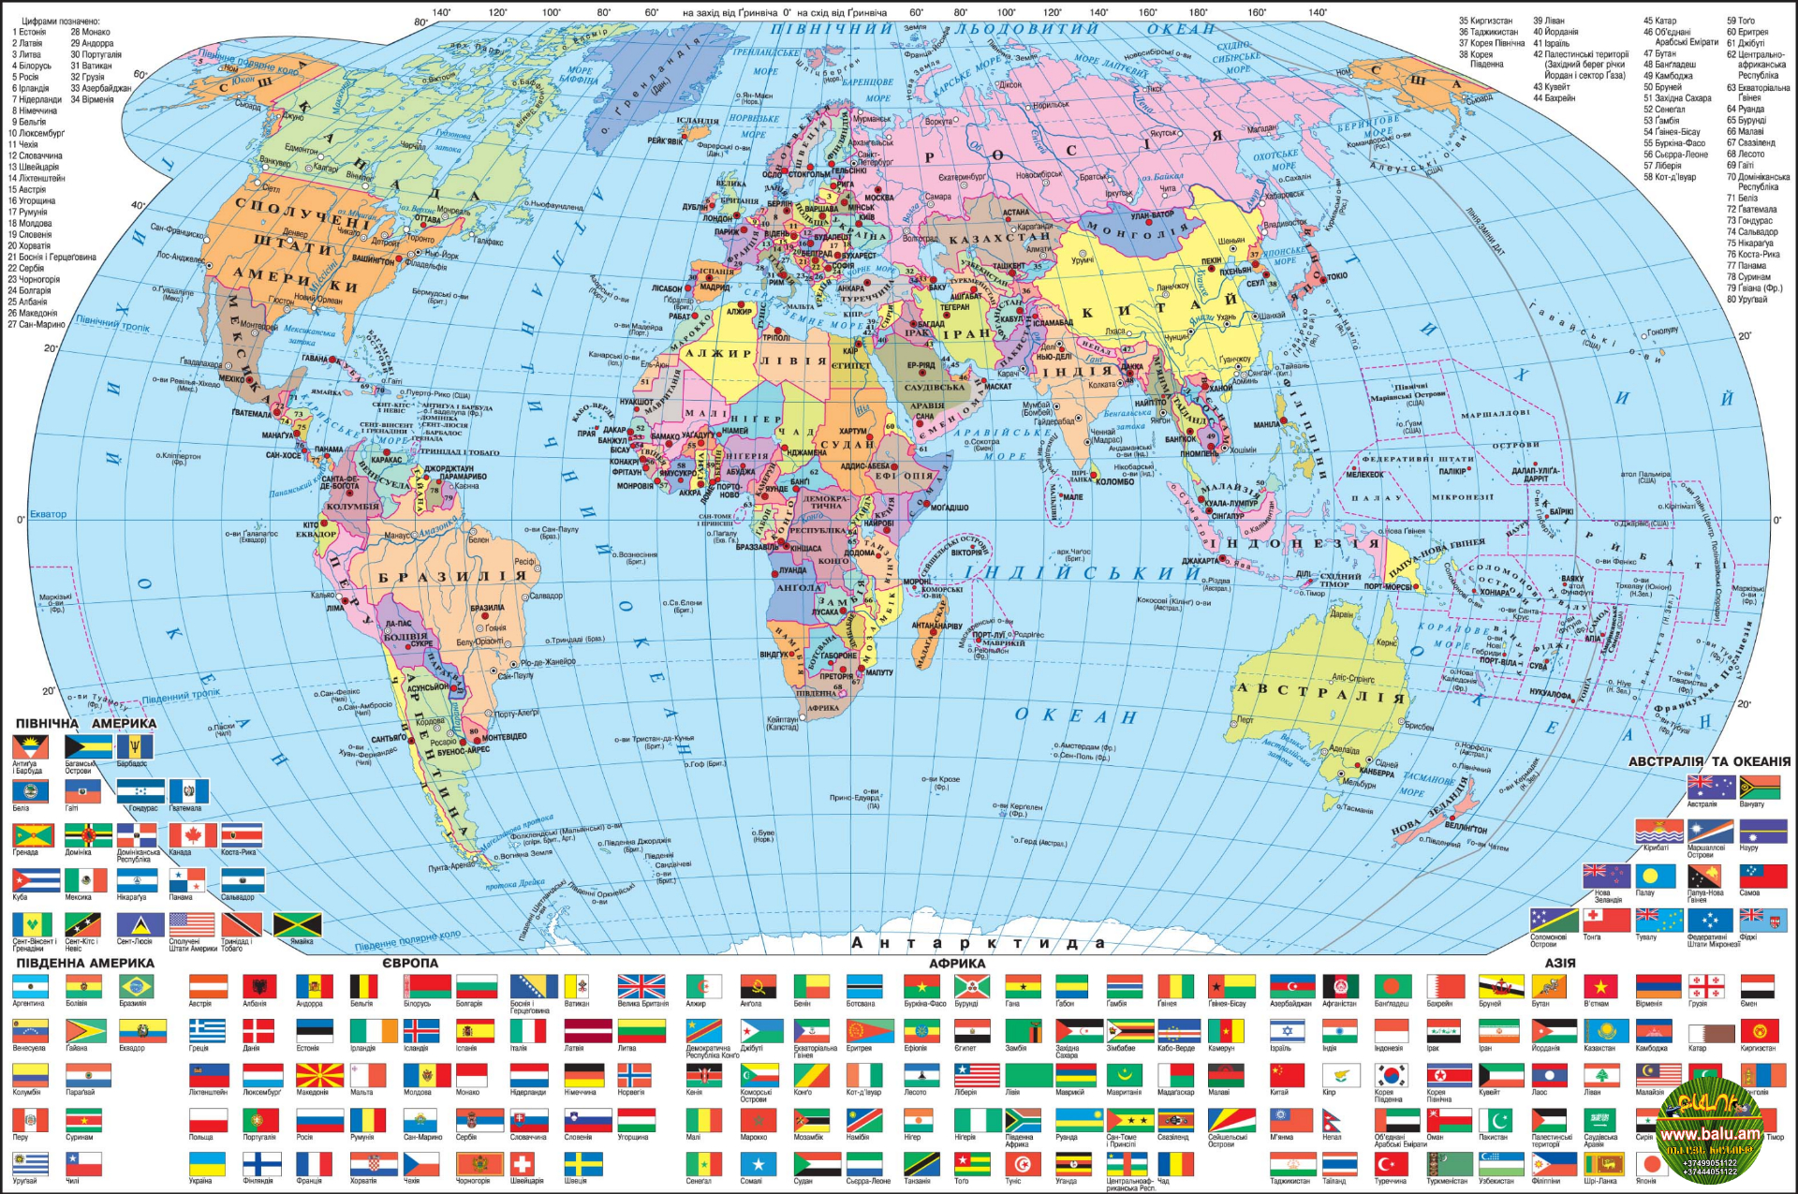
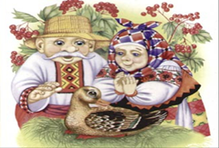
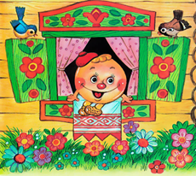
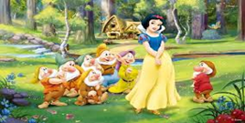
Карта казок💕
1
2
3
4
Франція
Україна
Україна
Німеччина

Slide 6
Казки🌹
1. Попелюшка (Франція)
2. Кривенька качечка (Україна)
3. Колобок (Україна)
4. Білосніжка (Німеччина)

Slide 7
Які перетворення спостерігаємо ми в казках:
« Попелюшка»
« Кривенька качечка»
« Колобок»
« Білосніжка»?

Slide 8
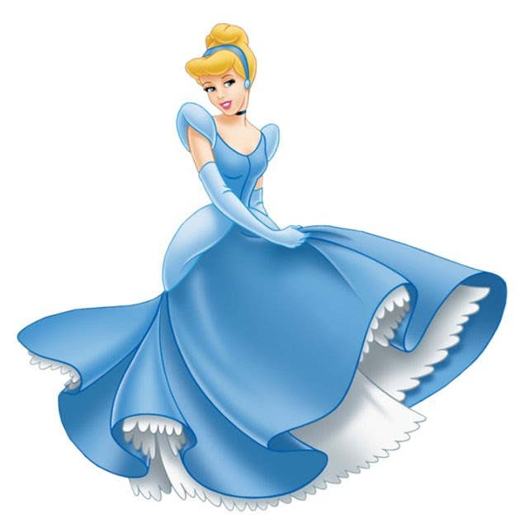
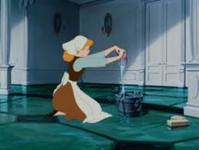
Казка «Попелюшка»

Slide 9
Що трапилось з Попелюшкою? Невже вона стала принцесою?
Попелюшка із звичайної прибиральниці в домі перетворилась на прекрасну принцесу. Пам'ятаєте, хто їй в цьому допоміг?

Slide 10
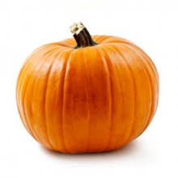
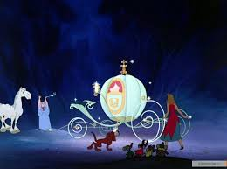
Казка «Попелюшка»

Slide 11
Що змінилось? Не очікували? А дива трапляються…
Звичайнісінький гарбуз перетворився на чудову карету. Хотіли б собі таку?

Slide 12
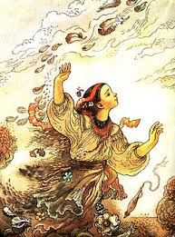
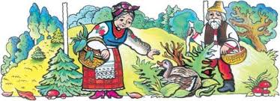
Казка «Кривенька качечка»

Slide 13
Що змінилось? Які зміни?
Маленька кривенька качечка перетворилась на красиву дівчину.

Slide 14
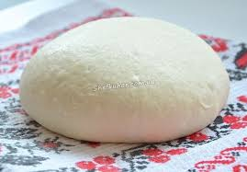
Казка «Колобок»

Slide 15
Що змінилось? Які зміни?
Із звичайного тіста вийшов колобок, який наспівує пісеньки.

Slide 16
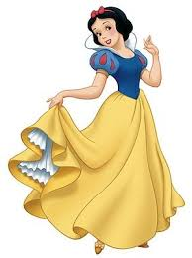
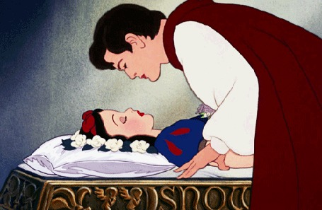
Казка «Білосніжка»

Slide 17
Що змінилось? Які зміни?
Поцілунок принца оживив Білосніжку.

Slide 18
Запитання для учнів🤓
В якій країні написали казку «Білосніжка»?
Назвіть одне перетворення із казки «Попелюшка», якого не було в презентації
Наскільки оцінюєте цю презентацію? Чи було для вас щось нове та цікаве?
Які перетворення вас вразили?
Чи була казка , яку ви не знали? Яка саме?
О якій годині Попелюшка втекла з балу?

